Slide 1
Protokoły TCP, UDP i HTTP
Technologie Internetowe

Slide 2
Protokół TCP i UDP
TCP (od ang. Transmission Control Protocol) – połączeniowy, niezawodny, strumieniowy protokół komunikacyjny stosowany do przesyłania danych między procesami uruchomionymi na różnych maszynach. Protokół TCP operuje w warstwie transportowej modelu OSI
UDP (ang. User Datagram Protocol – protokół pakietów użytkownika) UDP stosowany jest w warstwie transportowej modelu OSI. Nie gwarantuje dostarczenia datagramu.

Slide 3
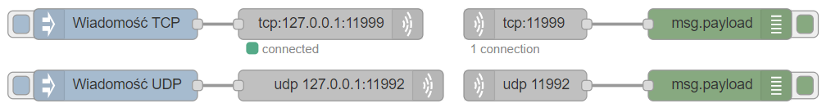
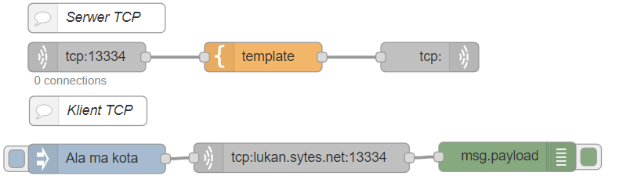
Realizacja połączenia TCP i UDP – w Node-RED
http://lukan.sytes.net:1880/#flow/a3ae9ff5.5f423

Slide 4
Lokalne wysłanie i odbiór wiadomości TCP
static void Main(string[] args)
{
Socket serverSocket = new Socket(AddressFamily.InterNetwork, SocketType.Stream, ProtocolType.TCP);
Socket clientSocket = new Socket(AddressFamily.InterNetwork, SocketType.Stream, ProtocolType.TCP);
Socket internalSocket;
byte[] recBuffer = new byte[256];
serverSocket.Bind(new IPEndPoint(IPAddress.Parse("127.0.0.1"), 1024));
serverSocket.Listen(1);
clientSocket.Connect("127.0.0.1", 1024);
internalSocket = serverSocket.Accept();
clientSocket.Send(ASCIIEncoding.ASCII.GetBytes("Hello world!"));
internalSocket.Receive(recBuffer);
Console.WriteLine(ASCIIEncoding.ASCII.GetString(recBuffer));
Console.Read();
}
Działa na niskich wersjach platformy, na nowszych trzeba dokonać aktualizacji kodu.

Slide 5
Wysłanie wiadomości UDP i TCP
static void Main(string[] args)
{
System.Net.Sockets.UdpClient udpClient = new UdpClient(); // Klient UDP
byte[] dane = ASCIIEncoding.ASCII.GetBytes("Wiadomosc UDP");
udpClient.Send(dane, dane.Length, "lukan.sytes.net", 11992);
udpClient.Close(); // Koniec klienta UDP
TcpClient tcpClient = new TcpClient(); // Klient TCP
tcpClient.Connect("lukan.sytes.net", 11999); // Próba połączenia
BinaryWriter writer = new BinaryWriter(tcpClient.GetStream()); // Dane do wysłania
writer.Write("Wiadomość TCP");
writer.Close();
tcpClient.Close(); // koniec klienta TCP
}
Odbiornikiem jest graf Node-RED przedstawiony 2 slajdy wcześniej

Slide 6
Protokół HTTP
HTTP (ang. Hypertext Transfer Protocol) protokół przesyłania dokumentów hipertekstowych.
Protokół określa format żądania klienta wysyłanego na serwer i format odpowiedzi serwera.
Żądanie poza adresem zwrotnym może zawierać parametry przekazywane do aplikacji serwerowej np. dane formularza przesłane metodą GET lub POST.
Żądanie metodą GET można wysłać z dowolnej przeglądarki.
Protokół jest bezstanowy – nie zapamiętuje stanu sesji z klientem.
Specyfikacja protokołu w dokumencie RFC 2616.

Slide 7
Protokół HTTP Metody
GET – pobranie zasobu wskazanego przez URI, może mieć postać warunkową jeśli w nagłówku występują pola warunkowe takie jak "If-Modified-Since"
HEAD – pobiera informacje o zasobie, stosowane do sprawdzania dostępności zasobu
PUT – przyjęcie danych przesyłanych od klienta do serwera, najczęściej aby zaktualizować wartość encji
POST – przyjęcie danych przesyłanych od klienta do serwera (np. wysyłanie zawartości formularzy)
DELETE – żądanie usunięcia zasobu, włączone dla uprawnionych użytkowników
OPTIONS – informacje o opcjach i wymaganiach istniejących w kanale komunikacyjnym
TRACE – diagnostyka, analiza kanału komunikacyjnego
CONNECT – żądanie przeznaczone dla serwerów pośredniczących pełniących funkcje tunelowania
PATCH – aktualizacja części danych

Slide 8
Uniform Resource Identifier - URI
Ujednolicony Identyfikator Zasobów – identyfikuje zasoby w sieci
http://www.jakis-serwer.pl:8080/katalog1/katalog2/plik?parametr1=wartosc1&parametr2=wartosc2#fragment_dokumentu
\__/ \________________/\___/\__________________/ \__________________________________/ \_________________/
| | | | | |
schemat host port ścieżka do pliku zapytanie fragment
(protokół) (nazwa serwera) (identyfikator zasobu, usługi) (parametry – klucz wartość)

Slide 9
Protokół HTTP Nagłówki
Nagłówki są częścią składową żądania i odpowiedzi, zawierają informacje dla serwera i przeglądarki o parametrach żądania i odpowiedzi.
Nagłówki między innymi informują drugą stronę w jakim formacie przesyłane są dane (treść).
Standardowych nagłówków jest kilkadziesiąt, można dodawać własne niestandardowe nagłówki.
Nagłówki są przesyłane jako kolekcja klucz wartość.

Slide 10
Ważne nagłówki
Nazwa | Często stosowane wartości
Accept – informuje serwer o akceptowanych przez klienta typach dokumentu, Content-Type – informuje o formacie przesyłanej treści | text/plain text/html application/text; charset=utf-8 application/json application/xml application/soap+xml application/x-www-form-urlencoded
Accept-Encoding, Content-Encoding | gzip
Accept-Language, Content-Language | en, pl
Accept-Charset, | utf-8, iso-8859-1, iso-8859-2
Cookie | name=value; name2=value2; name3=value3
Allow – informuje o metodach HTTP obsługiwanych przez serwer | GET, POST, HEAD

Slide 11
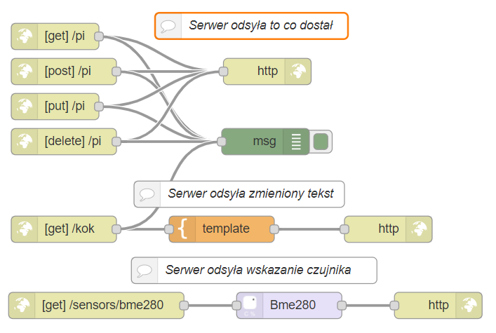
Przykład lekkiego serwera zrealizowanego w Node-RED
Adresy
http://lukan.sytes.net:1880/pi
http://lukan.sytes.net:1880/kok
http://lukan.sytes.net:1880/sensors/bme280
Graf http://lukan.sytes.net:1880/#flow/95c9e167.8f0de

Slide 12
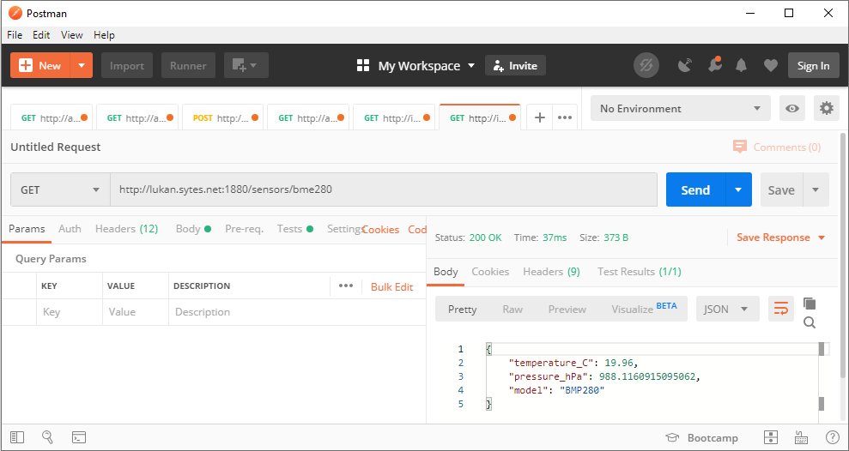
Postman
Program do testowania usług korzystających z protokołu HTTP.
Przeglądarka może wysyłać żądania GET z linii adresu, pozostałymi metodami z formularza na stronie.
Program Postman wysyła żądania wieloma metodami z dowolną treścią i nagłówkami.

Slide 13
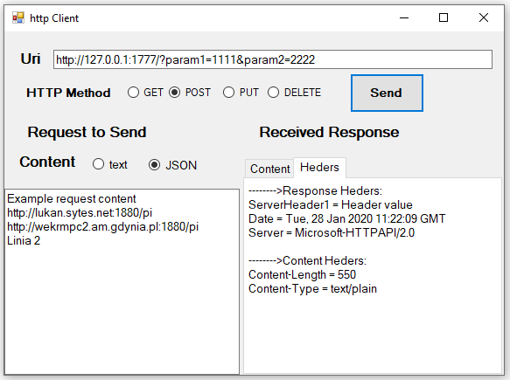
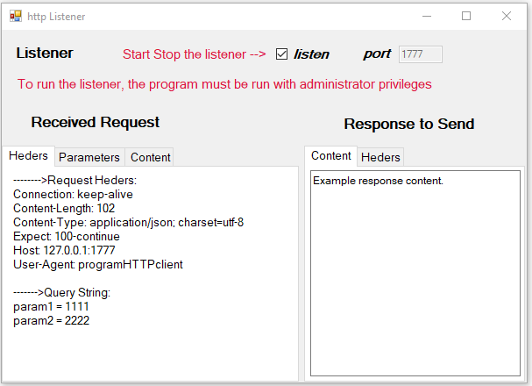
Programy klienta i serwera HTTP
Program: http://argo.am.gdynia.pl/www/Internet/SendHttpReguest/
Kod: https://github.com/Andrzej1959/SendHttpRequest
Program: http://argo.am.gdynia.pl/www/Internet/Listener/publikacja.htm
Kod: https://github.com/Andrzej1959/TestHttpListener

Slide 14
Message Queuing Telemetry Transport (MQTT)
Protokół MQTT jest prostym i lekkim protokołem warstwy aplikacji.
Protokół MQTT oparty o wzorzec publikacja/subskrypcja.
Przeznaczony jest do transmisji dla urządzeń niewymagających dużej przepustowości.
Poprzez ograniczenie prędkości transmisji, protokół zapewnia większą niezawodność.
Protokół ten idealnie sprawdza się przy połączeniach maszyna-maszyna, w Internecie rzeczy, w urządzeniach mobilnych, oraz tam, gdzie wymagana jest oszczędność przepustowości, oraz energii.
Broker MQTT pełni rolę serwera, z którym łączą się klienci (publikatorzy i subskrybenci), aby za jego pośrednictwem publikować i subskrybować wiadomości.
Broker wymaga publicznego adresu IP, publikatorzy i subskrybenci nie wymagają.

